Slide 1
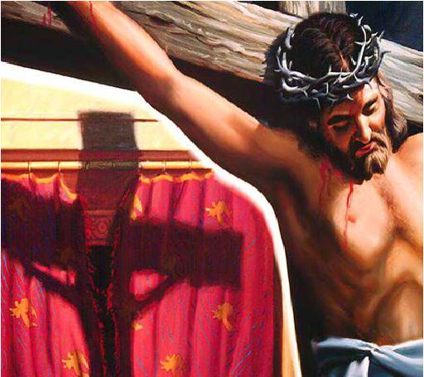
Lección 2
11 de julio 2026
EL MENSAJE DE LA CRUZ
TEXTO CLAVE: 1 Corintios 1:18
Escuela Sabática – 3° Trimestre de 2026

Slide 2
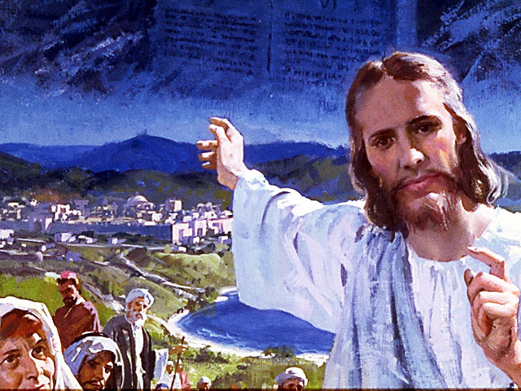
I. OBJETIVO: ¿Qué enseñar y aprender?
Aprendamos a ser, un discípulo que levanta en alto el mensaje de la cruz.
APRENDIZAJE POR NIVELES:
SABER: Entender la sabiduría de Dios y la del hombre.
SENTIR: El deseo exaltar la sabiduría de Dios.
HACER: La decisión de predicar el evangelio levantando el amor de Cristo.

Slide 3

II. MOTIVAR: ¿Cómo motivar y cómo enseñar?
Con preguntas motivadoras, presentando necesidades y casos de la vida:
¿La cruz es el instrumento de reconciliación?
¿Por qué Cristo crucificado fue tropezadero para los judíos y locura para los gentiles?
¿Cuál es la diferencia de la sabiduría de Dios y la sabiduría humana?

Slide 4
III. EXPLORA: 1.¿La cruz es el instrumento de reconciliación entre Dios y la humanidad? Col. 1:20
Sí. “La cruz es el instrumento de reconciliación entre Dios y la humanidad (Efe. 2:16; ; Col. 1:20), el símbolo supremo de la humildad de Jesús (Fil. 2:18), y el lugar donde se saldó nuestra inmensa deuda (Col. 2:14).” (GEB 20)
“Durante siglos, la cruz ha sido para los cristianos un símbolo de fe. A los cristianos del siglo XXI les cuesta entender cuan difícil era la idea de un Dios crucificado para la mentalidad del siglo I.” (Id)
“La imagen de un Mesías crucificado deja totalmente claro a todo el universo hasta donde estaba dispuesto a llegar Dios, para completar el plan de redención.”(Id)

Slide 5
2. ¿Por qué Cristo crucificado fue tropezadero para los judíos y locura para los gentiles? 1 Corintios 1:22, 23
Porque “los judíos pedían señales, y los griegos buscaban sabiduría; pero nosotros predicamos a Cristo crucificado, para los judíos tropezadero y para los griegos locura.” (Ed. 178)
“Más para los llamados, Cristo es poder de Dios y sabiduría de Dios. ¿No ha hecho Dios loca la sabiduría de este mundo?“ (Id)
“El mensaje de la cruz ofende el orgullo humano. Para el judío era un tropiezo esperar un Mesías crucificado; para el filósofo griego era una locura creer que la salvación viniera por la muerte de un humillado Hijo de Dios. ” (DTG 399)
Notes:
GEB

Slide 6
3. ¿Cuál es la diferencia de la sabiduría de Dios y la sabiduría humana? 1 Corintios 1:20- 24
Sabiduría divina. Viene de Dios, se revela por su Espíritu y tiene su centro en Jesucristo. La cruz es su manifestación máxima: allí se revela el amor, la justicia y el poder salvador de Dios.” (Dl)
“Es la única que da verdadero conocimiento de Dios y salva al creyente.” (Id)
Sabiduría humana. “Viene del razonamiento, la filosofía y la lógica humana; busca impresionar con elocuencia o conocimientos propios. Considera locura el mensaje de Cristo crucificado; no entiende cómo la salvación viene por la humillación y la muerte.” (GEB 11)

Slide 7
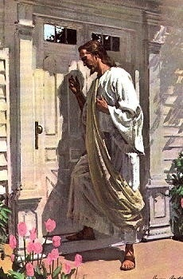
IV. APLICA:
¿Qué debo sentir al recibir estos conocimientos?
El deseo de predicar el evangelio de Cristo, levantando en alto su amor.
¿Deseas anunciar el evangelio de Cristo?
¿Cuál es tu decisión?
V. CREA: ¿Qué haré para compartir esta lección la próxima semana? Crear oportunidades y compartir sobre la sabiduría de Dios y la cruz. Amén

Slide 8
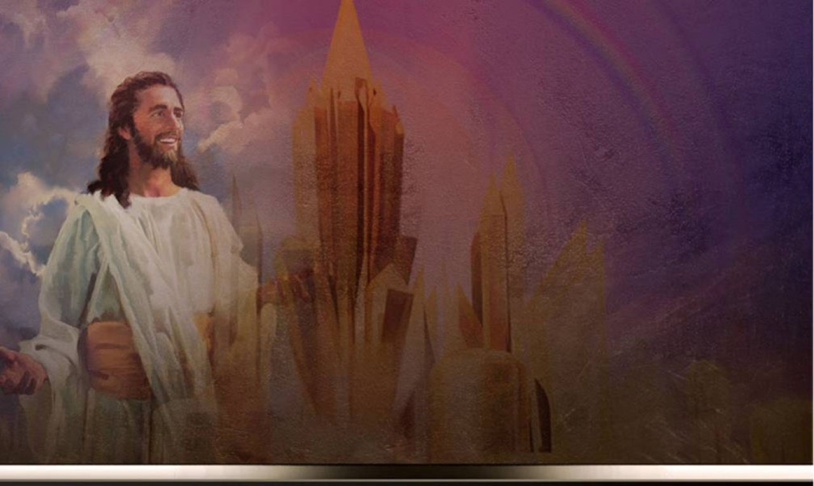

Créditos
DISEÑO ORIGINAL
Lic. Alejandrino Halire Ccahuana
http://decalogo-janohalire.blogspot.com/p/escuela-sabatica.html
Distribución
Recursos Escuela Sabática ©
Para recibir las próximas lecciones inscríbase enviando un mail a:
www.recursos-biblicos.com
Asunto: Lecciones en PowerPoint
RECURSOS BÍBLICOS
Recursos gratuitos
https://www.recursos-biblicos.com/2014/04/resumen-de-la-leccion-de-escuela-sabatica-para-segundo-trimestre-2014.html
https://es.slideshare.net/ahalirecc
Recursos
Escuela Sabática

